Slide 1
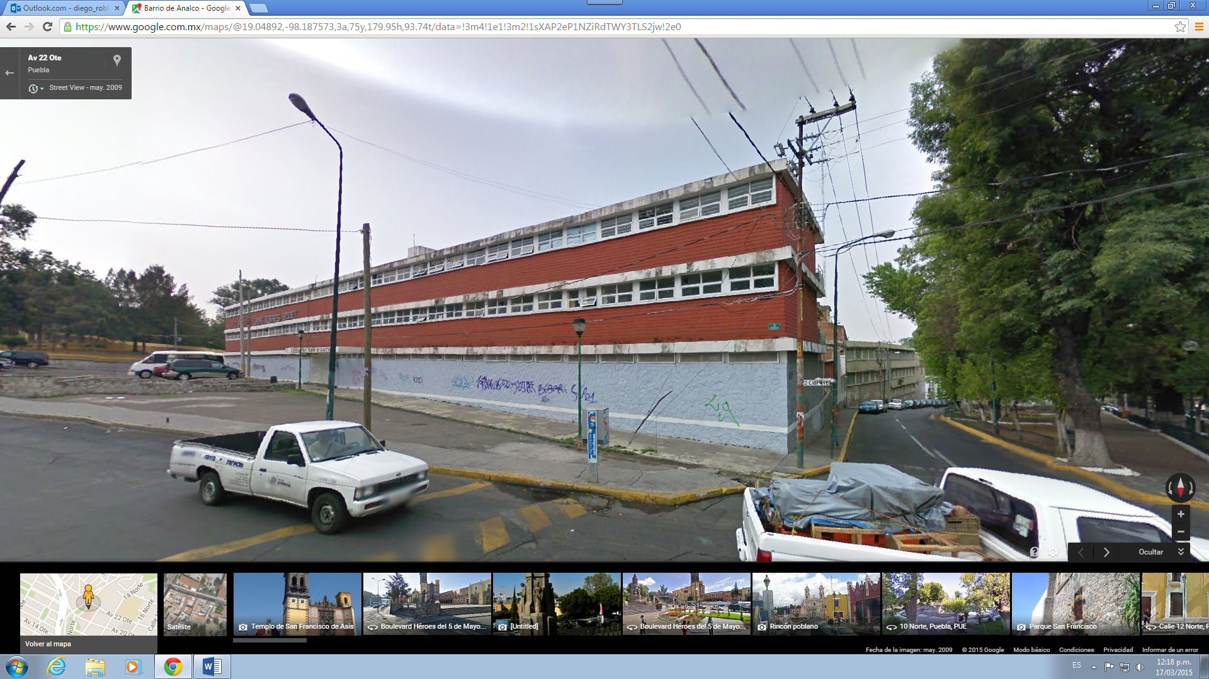
Espacio residual
Barrio de el alto

Slide 2
Espacio residual
Nuestro proyecto de investigación pretende atacar un espacio residual para otorgarle una función que beneficie a la comunidad del barrio de El Alto.
Los espacios residuales son un vacío urbano el cual no cumple ninguna función, o dejan de cumplirlo y son carentes de un dueño, lo que esto a su vez ocasiona el deterioro de estos espacios.

Slide 3
objetivos
Objetivo General
Generar un espacio de integración para la comunidad, tanto estudiantil, como religiosa, y visitantes del barrio.
Objetivos Específicos
Crear un espacio útil, para lograr un movimiento peatonal
Enfatizar la importancia del barrio para vincularlo con los barrios vecinos.
Proponer un espacio que genere seguridad para los estudiantes

Slide 4
Hipótesis
Al crear un espacio que integre a la comunidad del barrio de El Alto, se generará más movimiento peatonal, mejorando la comunicación y seguridad de la misma.

Slide 5
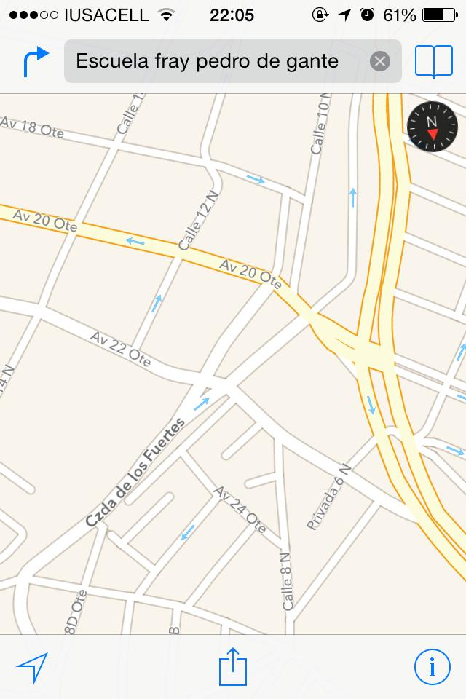
ubicación
Barrio de El Alto
El espacio residual de esta investigación se encuentra en la Avenida 22 Oriente Núm. 1005
Heroica Puebla De Zaragoza
Puebla, Puebla 7200
en el histórico barrio de El Alto
Barrio de Xanenetla
Espacio residual
Calle 22 Oriente
Calle 10 Norte

Slide 6
Historia de puebla
“Para fundar la “puebla” de los Ángeles en 1531, el asentamiento de los indígenas en la traza española no estaba planeado, resultaba contradictorio con el objetivo político de crear una ciudad para españoles, pero, dado que eran indispensables como trabajadores para construir el nuevo poblamiento y para cultivar las tierras concedidas a los colonos, inicialmente, su desplazamiento fue forzado.”(González Bustillos, 2010)

Slide 7
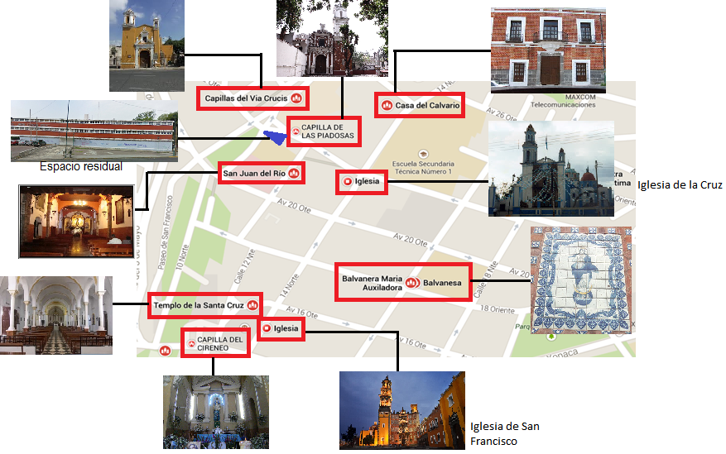
Barrio de el alto

Slide 8
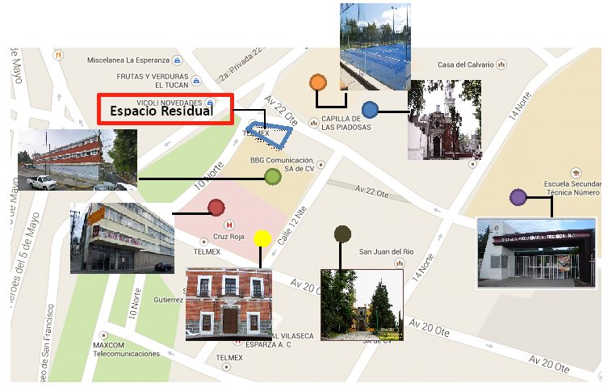
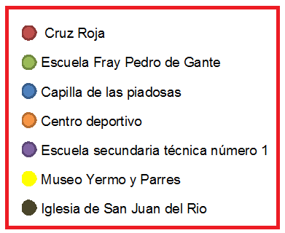
Barrio de el alto

Slide 9
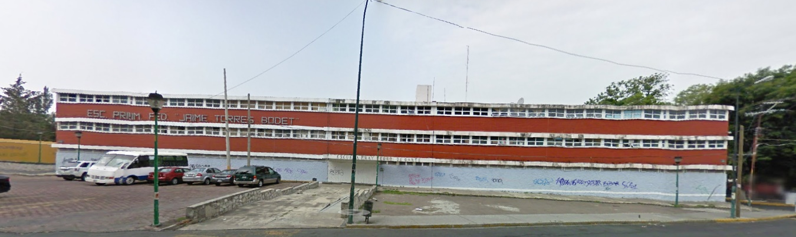
Fray Pedro de Gante

Slide 10
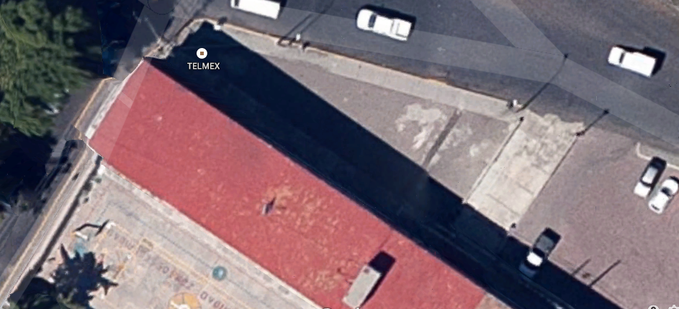
Espacio residual

Slide 11
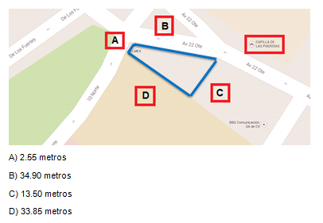
Dimensiones

Slide 12
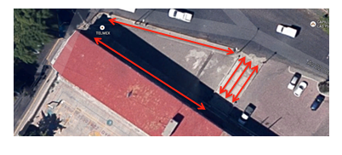
Flujos peatonales

Slide 13
Características de Solución
Nuestra solución, según los objetivos planteados debe cumplir con:
Dar seguridad al espacio.
Bloquear zonas de peligro para los niños.
Dar visibilidad a la fachada de la escuela.
Iluminar el espacio y entorno inmediato.
Atraer visualmente a turistas, alumnos, peatones y automovilistas.

Slide 14
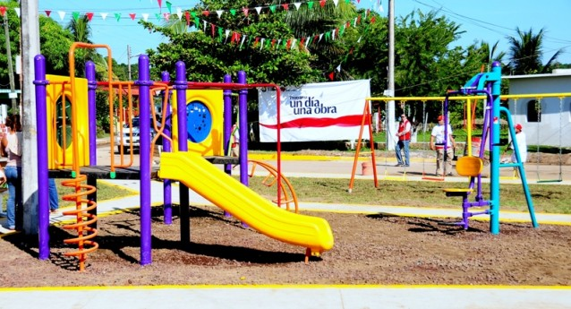
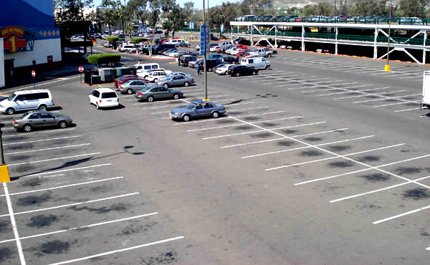
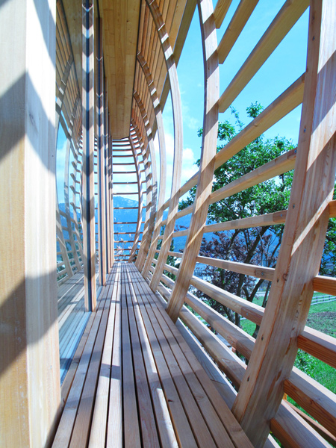
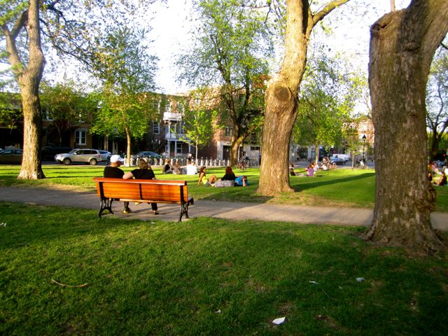
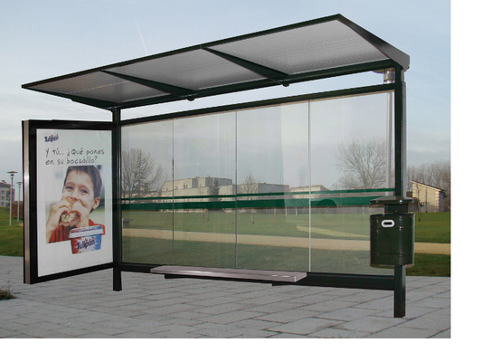
Posibles soluciones
Parque recreativo
Áreas verdes
Pabellón de Exposición
Doble Fachada
Parada de Autobuses
Estacionamiento

Slide 15
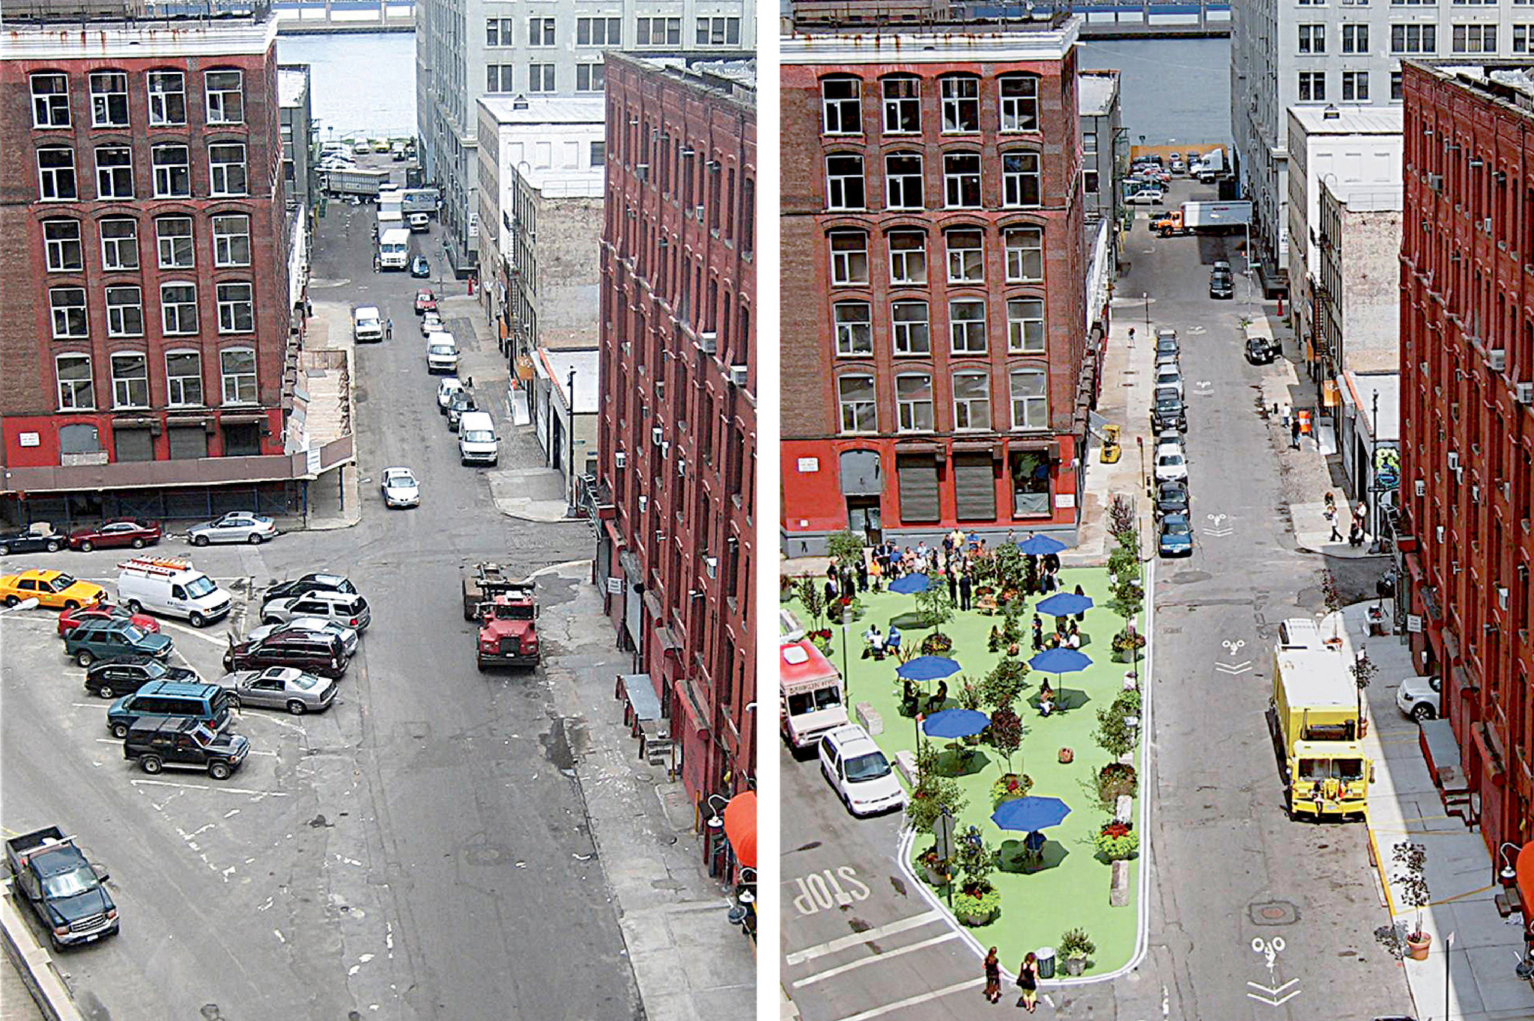
Casos análogos
Pearl Street Triangle
Localización: Nueva York en la esquina de Pearl Street y Water Street

Slide 16
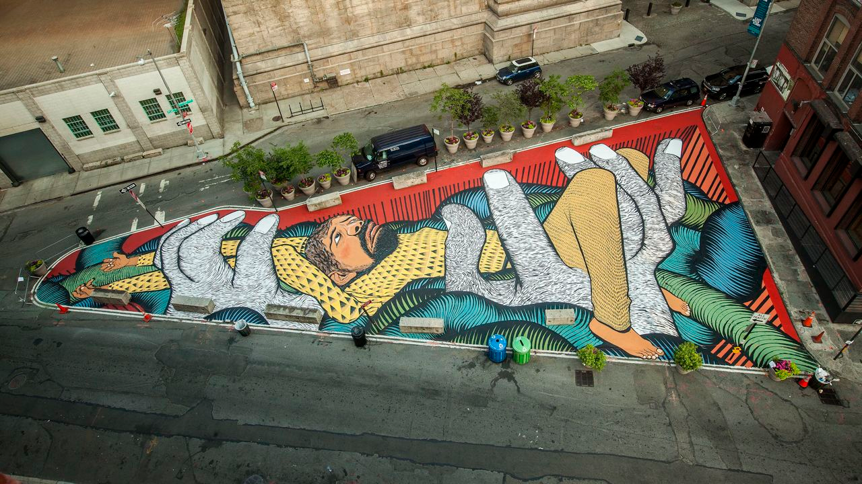
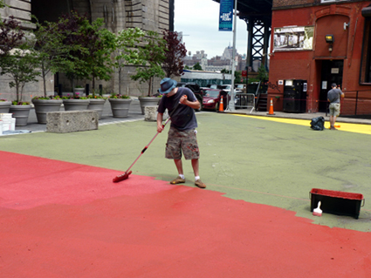
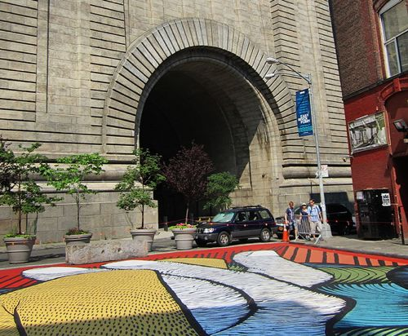
Pearl Street Triangle Dumbo Mural

Slide 17
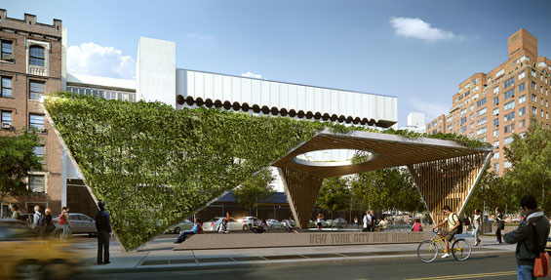
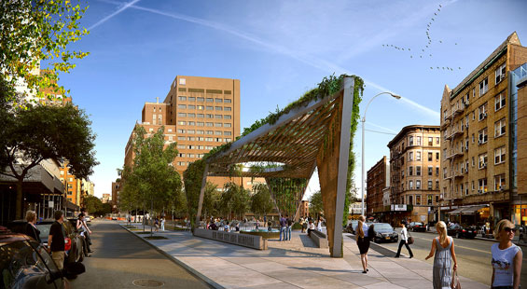
Memorial en Nueva York

Slide 18
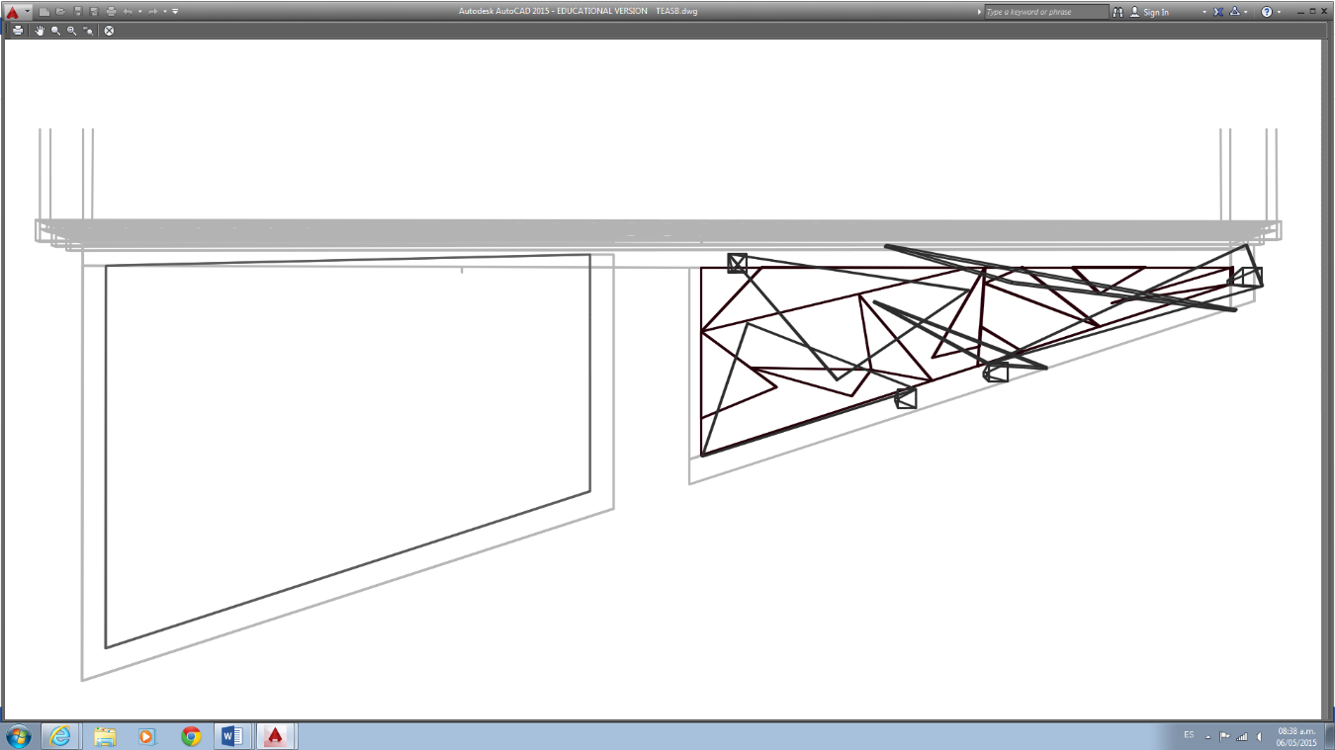
Solución
Después de estudiar los casos análogos, se llegó a la conclusión, de que la mejor manera de solucionar el espacio residual, era dando un tratamiento de suelo y crear una cubierta con diseño atractivo.
Vista Planta de conjunto

Slide 19
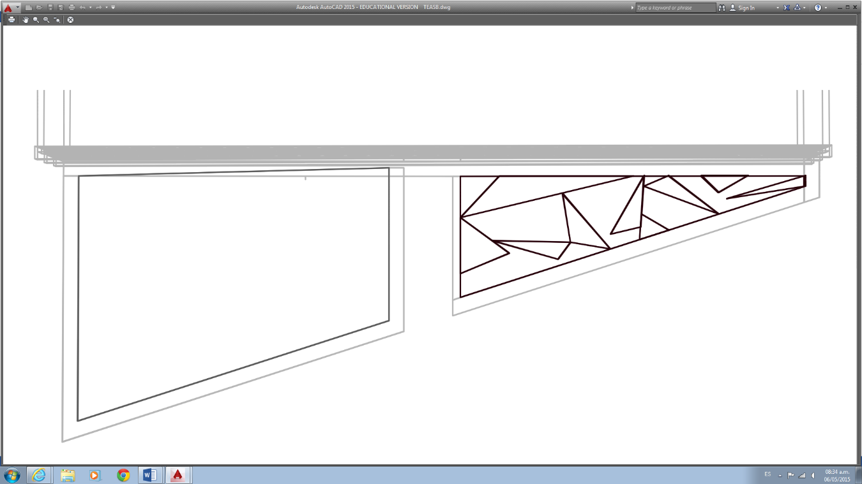
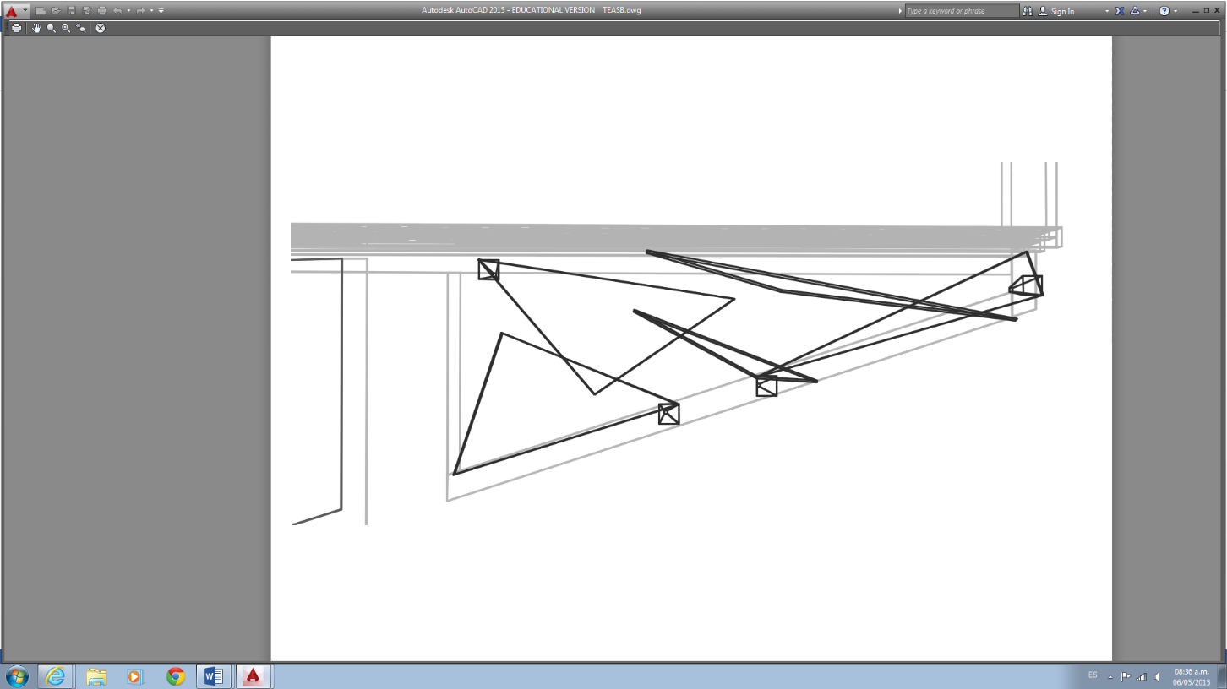
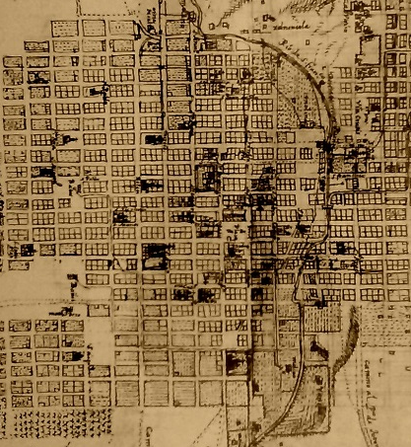
planos
Planta de suelos
Planta de cubierta
Diseño de cubierta

Slide 20
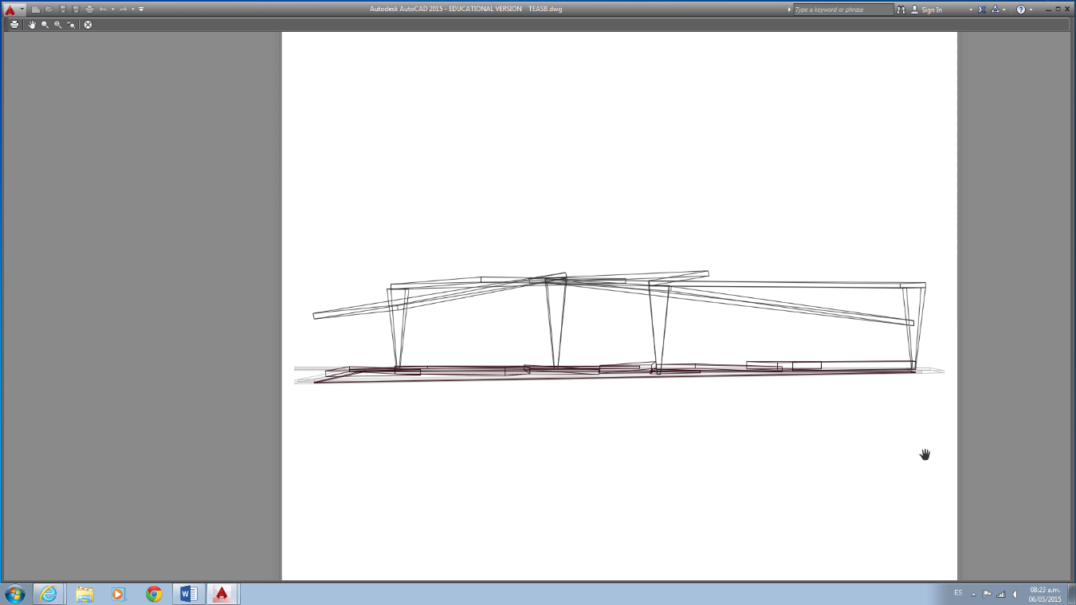
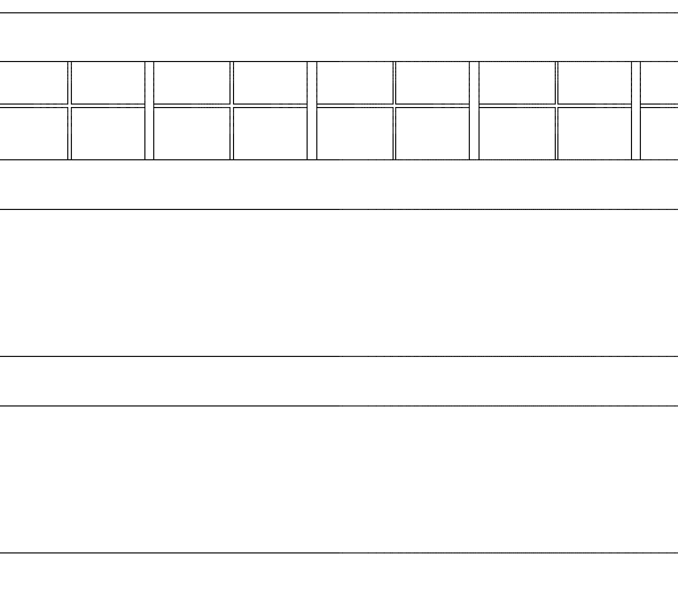
FACHADA
Fachada frontal
Fachada original de la escuela

Slide 21
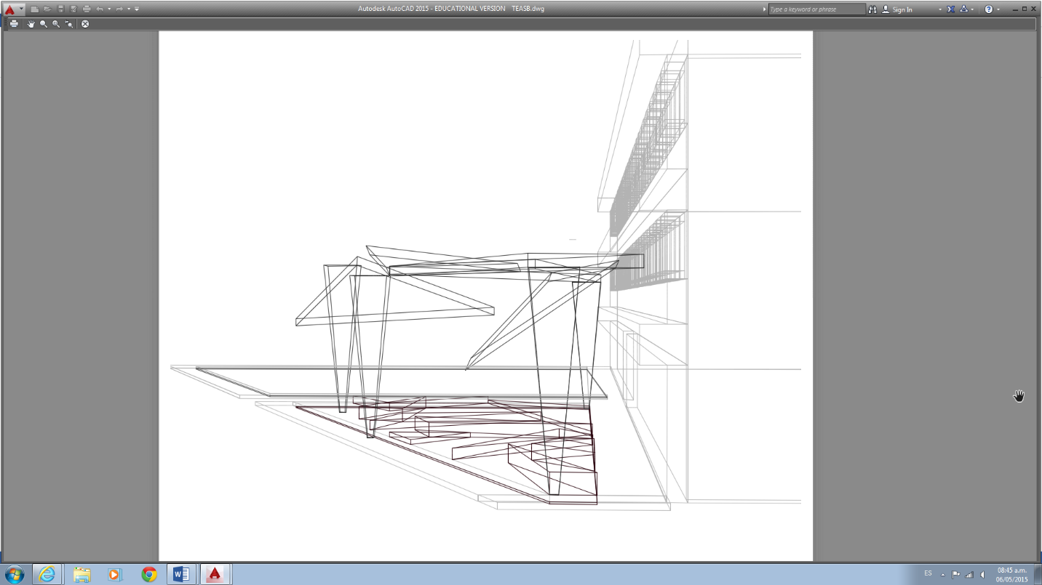
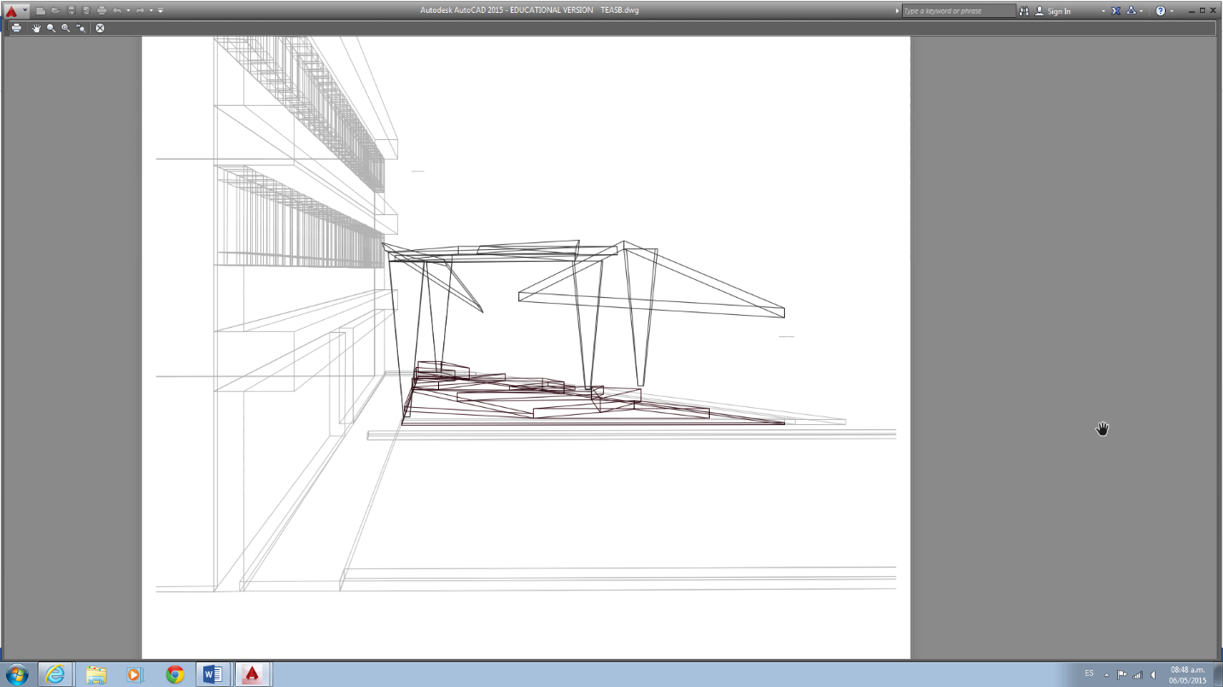
PERSPETIVAS

Slide 22
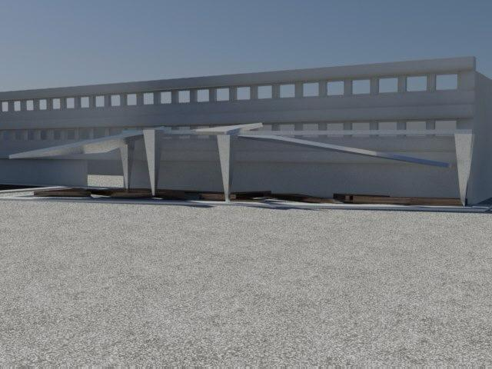

Slide 23
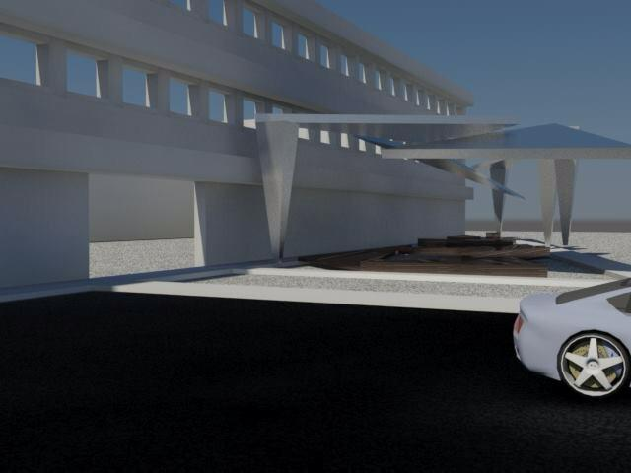

Slide 24
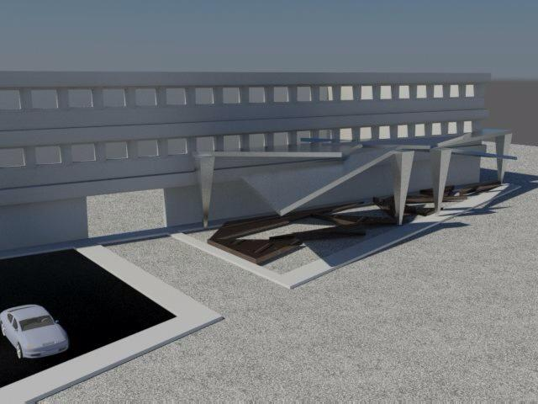

Slide 25
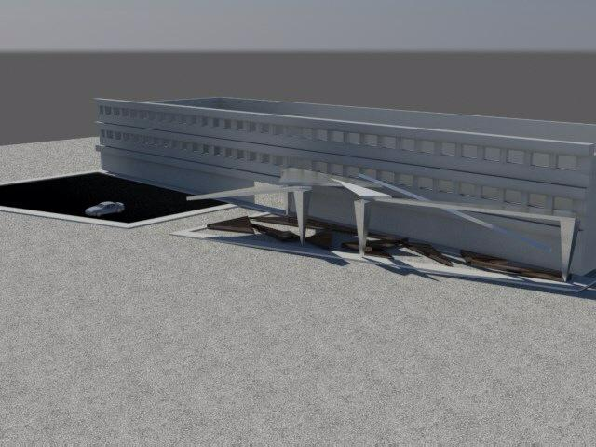
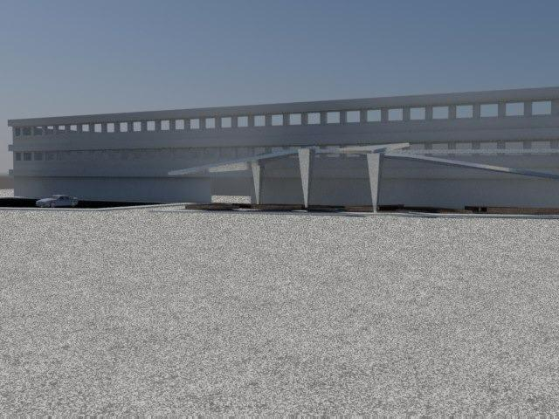

Slide 26
Conclusión
Concluimos que la solución propuesta cumple con los objetivos planteados ya que beneficia a la comunidad del barrio de El Alto y da una función creativa e innovadora al espacio.

Slide 27
GRACIAS

